Slide 1



ESF II projekt Západočeské univerzity v Plzni
reg. č. CZ.02.2.69/0.0/0.0/18_056/0013239

Slide 2
Historie regionální politiky EU

Slide 3
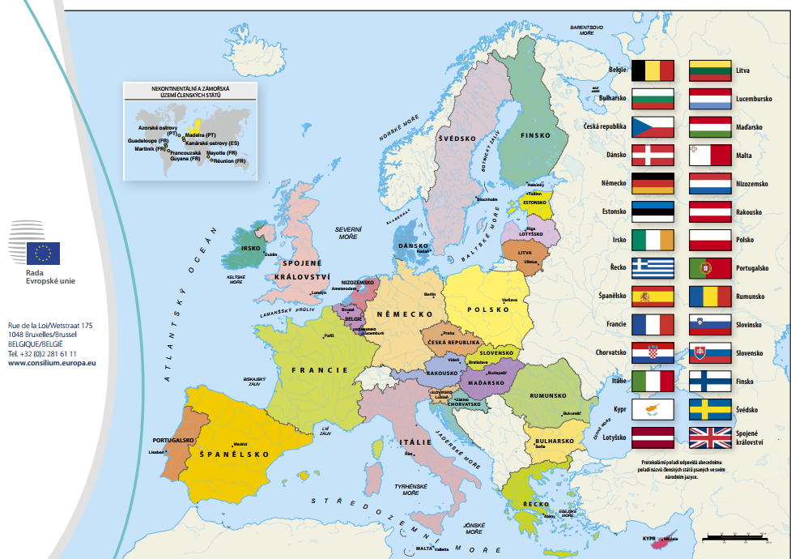

Slide 4
Historie evropské integrace
Schumanův plán - 9. 5. 1950
1951 (18.4.) - Pařížská smlouva zakládající
Evropské společenství uhlí a oceli ESUO k 25.7.1952,
sektorální (funkcionální) ekonomická integrace,
uhelný a ocelářský průmysl jsou vyjmuty z pravomocí vlád a podřízeny společným institucím ESUO,
politicko – bezpečnostní kontext: kontrola německého ocelářství,
vytvoření společného trhu s montánními výrobky – zrušení tarifních a netarifních omezení,
6 členských států: Francie, Německo, Itálie, Belgie, Nizozemsko a Lucembursko.

Slide 5
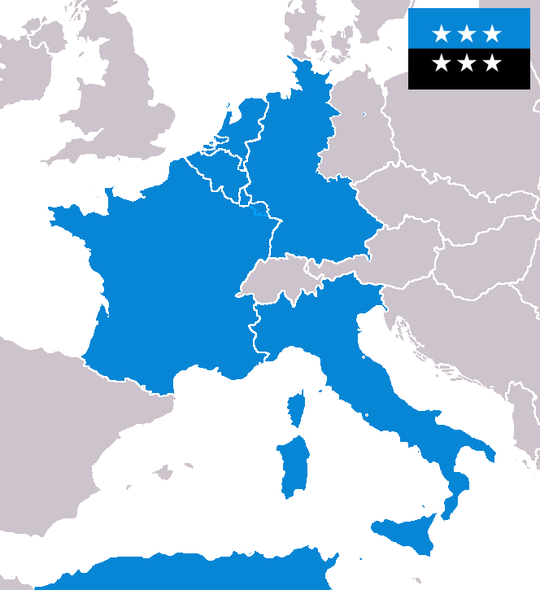
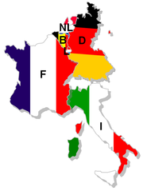
http://european-union.europa.eu

Slide 6
Historie evropské integrace
Římské smlouvy – 1957
1957 (25.3) / 1.1. 1958 zakládající:
Evropské hospodářské společenství,
cíl: společný trh – obecné cíle, růst, stabilita, zvyšování životní úrovně,
Evropské společenství pro atomovou energii Euratom,
cíl: podpora jaderného výzkumu a mírové využití výsledků – rozvoj jaderné energetiky,
6 členských států sektorové integrace: F, D, I, B, NL, LUX.

Slide 7
Historie evropské integrace
Institucionalizace Evropské integrace 2
„Evropská společenství“
slučovací smlouva (1965/1967)
  platná od 1.7.1967,
sloučení institucí a vytvoření společných institucí pro 3 společenství,
vytvoření jednotné rady a jednotné komise evropských společenství,
3 společenství – 4 instituce pro 6 členských států.

Slide 8
Historie evropské integrace
Jednotný evropský akt
1986 – Lucemburská smlouva
Vertikální integrace – zlom: 1. velká revize smluv od 1.7. 1987,
komplexní politika soudržnosti,
dokončení Jednotného vnitřního trhu do 1.1. 1993,
posilování kooperace v oblasti zahraniční politiky.

Slide 9
Rozšiřování integrace
Evropské sdružení volného obchodu ( 3. 5. 1960),
Dánsko, Norsko, Portugalsko, Rakousko, Spojené království, Švédsko a Švýcarsko.
Naplnění dílčího cíle smlouvy o EHS
- vytvoření celní unie 1. 7. 1968
1. „západní“ rozšíření ES - 1973
1972- podepsání přístupových smluv
Nové členské státy:
Spojené království Velké Británie a sev. Irska,
Dánsko,
Irsko
9 členských států

Slide 10
Rozšiřování integrace
2. „jižní“ rozšíření ES
Další pokrok horizontální integrace:
1981 – Řecko,
1986 – Španělsko a Portugalsko,
bývalé státy s autoritativní režimy – nové demokracie 70. let - politické důvody přijetí,
1986 - 12 členů ES

Slide 11
Počátky regionální politiky
Počátky – třicátá léta 20. století = období velké hospodářské krize
Spojené království – Jak řešit dopady krize v klasických průmyslových regionech ?
- prohloubení socioekonomických diferencí mezi regiony (nezam.
v londýn. aglomer. 14 %, ve Skotsku 25 %, ve Walesu 36 %),
- propad regionů s vysokým podílem tradičních průmyslových odvětví (těžba uhlí, hutě, textil.),
- přijetí dokumentu (1934) „Zákon o speciálních územích“ = vymezení problémových regionů, definování způsobů pomoci (infrastruktura), pravidla pro alokaci prostředků,
- od té doby nepřetržitý vývoj regionální politiky, po II. sv. válce vymezeny tzv. rozvojové regiony, další zákony, rozšíření působnosti (i na sektor služeb).

Slide 12
Vývoj regionální politiky
Francie, Itálie – regionální politika se vyvíjí až po II. sv. válce,
Francie – pařížská aglomerace versus ostatní regiony
- podpora tzv. metropolí (např. Bordeaux, Lille, Marseille)
s cílem vyváženosti regionální struktury, programy na podporu
infrastruktury.
Itálie – prosperující sever versus zaostalý jih, industrializace
nejjižnějších částí země.
Německo – dříve restrukturalizace starých průmyslových regionů,
později podpora nových spolkových zemí.
Belgie – kompetence regionální politiky zcela přeneseny na regionální
úroveň.

Slide 13
Vývoj regionální politiky
Západní Evropa – regionální politika na přelomu padesátých a šedesátých let.
Evropská unie – hlavní dokumenty nevyjadřují nynější situaci, ale spíše představy o optimální regionální politice.
Evropská charta regionálního plánování (1983) – hlavní dokument, vymezení sféry regionálního plánování, výchozí zásady, nejaktuálnější úkoly v evropském prostoru.

Slide 14
Evropská charta regionálního plánování
Cíle prostorového uspořádání
1. Vyvážený socioekonomický rozvoj regionů (přetížené/přehuštěné, rychle se rozvíjející, zaostalé).
2. Zlepšování životních podmínek (kvalita života doma i v práci, kultura, rekreace …).
3. Zodpovědné zacházení s přírodními zdroji a ochrana životního prostředí (zodpovědné využívání území, půdy, ovzduší, vody, energetických zdrojů, fauny a flóry …).
4. Racionální využívání území (lokalizace, organizace a rozvoj sídelních a průmyslových komplexů, infrastruktury, ochrana zemědělské a lesní půdy).
Charakter doporučení pro účastnické státy

Slide 15
Původ a vývoj regionální politiky EU
1957 – první zmínka v Římské smlouvě, vznik EHS
1958 – vytvoření Evropského sociálního fondu (ESF)
1968 – zřízení generálního ředitelství pro regionální politiku při Evropské komisi
1975 – vytvoření Evropského fondu pro regionální rozvoj (EFRR)
1983 – Evropská charta regionálního plánování
1986 – právní základ regionální politiky stanoven v Jednotném evropském aktu

Slide 16
Vývoj regionální politiky EU
1988 – strukturální fondy jsou v zájmu jejich lepší adaptace na vstup Řecka (1981), Španělska a Portugalska (1986) začleněny do komplexní „politiky soudržnosti“.
Zásady:
zaměření na nejchudší a nejzaostalejší regiony,
víceleté plánování,
strategické zaměření investic,
zapojení regionálních a místních partnerů.
Rozpočet: 64 miliard ECU (pozn. „ECU“ bylo předchůdcem eura)

Slide 17
Vývoj regionální politiky
Ke stanoveným cílům se všechny země EU nepřibližují stejně (tradice, vlastní cesty …)
Usnesení Evropského parlamentu (1990)
kritické zhodnocení nedostatečné koordinace regionální politiky uvnitř EU (pokračují nepříznivé demografické a ekologické jevy,
potřeba vytvoření finančních a správních nástrojů pro dobrovolnou politiku regionálního plánování,
na základě pravidelné aktualizace výhledových studií a národních plánů zpracování koncepčních zásad regionálního plánování.

Slide 18
Politika soudržnosti 1989 až 1993
soustředit se na omezený počet cílů při současném zaměření na nejméně rozvinuté regiony;
víceleté plánování založené na analýze, strategickém plánování a vyhodnocování;
dodatečné ověření, že členské země nenahrazují národní výdaje výdaji EU;
partnerství v navrhování a implementaci programů při začleňování účastníků na úrovních národních, oblastních a EU včetně sociálních partnerů a nevládních organizací, čímž je zajištěno vlastnictví a transparentnost akcí.

Slide 19
Politika soudržnosti 1989 až 1993
Cíl 1: podpora rozvoje a strukturálních změn
v regionech, jejichž rozvoj zaostává;
Cíl 2: změny v regionech vážně ovlivněných průmyslovým poklesem;
Cíl 3: boj s dlouhodobou nezaměstnaností;
Cíl 4: usnadnění pracovní integrace mladých lidí;
Cíl 5: (a) urychlení změn zemědělských struk- tur a (b) podpora rozvoje venkovských oblastí.

Slide 20
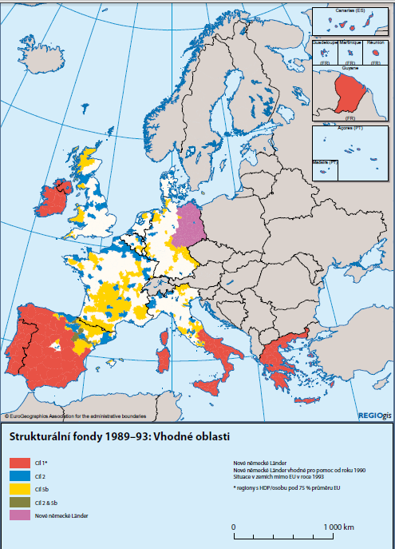
http://ec.europa.eu/regional_policy/sources/docgener/panorama/pdf/mag26/mag26_cs.pdf

Slide 21
Politika soudržnosti 1989 až 1993
Prostředky poskytnuté ERDF, ESF a EAGGF v rámci Cíle 1 dosáhly výše 43,8 miliardy ECU (64 % z celkových prostředků) a týkaly se 25 % neboli 86,2 milionů obyvatel.
Největší příjemci: Španělsko (Cíl 1: 57,7% obyvatel), Itálie (36,4%), Portugalsko (100%), Řecko (100%) a Irsko (100%)

Slide 22

Historie evropské integrace
Maastrichtská smlouva
1992 (7.2.) Maastrichtská smlouva,
zásadní prohloubení vertikální integrace.
2. revize smluv
reakce na změněné externí podmínky po roce 1989,
zakládá Evropskou unii (European Union - EU) – od 1.11.1993.

Slide 23
EU – 3 pilíře
1. pilíř - Evropská společenství
+ rozhodnutí o ustavení hospodářské a měnové unie HMU - Maastrichtská kritéria,
+ transevropské sítě (TEN), Fond koheze, životní prostředí,
+ občanství Unie.
2. pilíř - Společná zahraniční a bezpečnostní politika
3. pilíř - Spolupráce v oblasti justice a vnitřních věci
EU má 12 členských zemí k 1.11. 1993

Slide 24
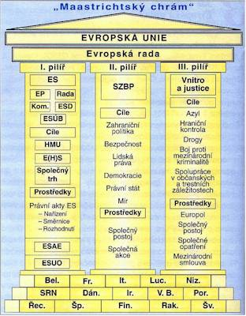
http://european-union.europa.eu

Slide 25
Politika soudržnosti 1994 až 1999
1993 – Maastrichtská smlouva:
Fond soudržnosti,
Výbor regionů,
zásada subsidiarity.
Zdroje pro strukturální fondy a Fond soudržnosti se zdvojnásobily (třetina rozpočtu EU)
1995 - byl připojen zvláštní cíl na podporu řídce osídlených oblastí ve Finsku a Švédsku
Rozpočet 168 mld. ECU

Slide 26
Politika soudržnosti 1994 až 1999
Cíl 1: podpora rozvoje a strukturálních změn regionů, jejichž rozvoj zaostává;
Cíl 2: přeměny regionů nebo částí regionů vážně ovlivněných průmyslovým poklesem;
Cíl 3: boj s dlouhodobou nezaměstnaností a podpora integrace mladých lidí do pracovního procesu a osob ohrožených vyloučením z trhu práce, podpora rovných pracovních příležitostí pro muže a ženy;
Cíl 4: podpora přizpůsobení pracovních sil změnám v průmyslu a změnám výrobních systémů;

Slide 27
Politika soudržnosti 1994 až 1999
Cíl 5: podpora rozvoje venkova (a) urychlením změn zemědělských struktur v rámci reformy společné zemědělské politiky a podporováním modernizace a strukturálních změn v sektoru rybářství (b) podpora rozvoje a strukturálních změn venkovských oblastí;
Cíl 6: rozvoj a strukturální změny regionů s mimořádně nízkou hustotou obyvatelstva (od 1. ledna 1995).

Slide 28
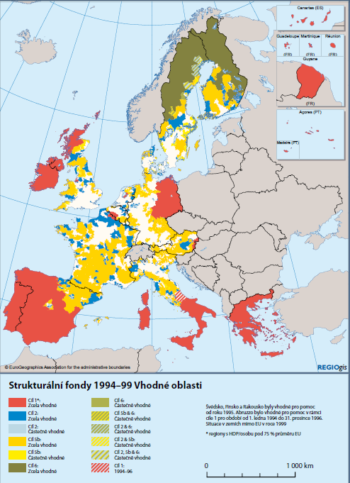
http://ec.europa.eu/regional_policy/sources/docgener/panorama/pdf/mag26/mag26_cs.pdf

Slide 29
Politika soudržnosti 1994 až 1999
Prostředky poskytnuté EFRR, ESF a EAGGF v rámci Cíle 1 byly ve výši 94 miliard ECU, ve fondu soudržnosti to pak bylo 14,45 miliard ECU (68 % z celkového počtu dostupných fondů).
Vynaložení těchto prostředků se týkalo 24,6 %, neboli 97,7 milionů obyvatel.

Slide 30
Politika soudržnosti 1994 až 1999
41 % investic v rámci Cíle 1 bylo použito na podporu podniků, 29,8 % na infrastrukturu, z čehož přibližně polovina byla na dopravu, čtvrtina na životní prostředí a 24,5 % na lidské zdroje.
Hlavní příjemci: Španělsko, Německo, Itálie, Portugalsko, Řecko a Francie

Slide 31
Historie evropské integrace
Lisabonská smlouva
též „reformní smlouva“ podepsána 13.12.2007 v Lisabonu,
zásady vypracovány během německého předsednictví v 1. pol. roku 2007,
zasedání Evropské rady – podpis 13.12.2007.

Slide 32
Politika soudržnosti 2000 až 2006
Lisabonská strategie
Priority: růst, zaměstnanost, inovace, v důsledku čehož se změnily i priority politiky soudržnosti
2000-2004 – předvstupní nástroje (PHARE) poskytly finanční prostředky a know-how zemím, které čekaly na vstup do EU
2004 – 10 nových členů EU (zvýšení počtu obyvatel o 20 %, avšak zvýšení HDP o 5 %
Rozpočet 213 mld. EUR pro EU 15, 22 mld. EUR pro EU 10 (nové země, 2004-2006)

Slide 33
Politika soudržnosti 2000 až 2006
Cíl 1: podpora rozvoje a strukturálních změn regionů jejichž rozvoj zaostává;
Cíl 2: následná podpora ekonomické a sociální přeměny oblastí které se potýkají se strukturálními těžkostmi;
Cíl 3: podporovat úpravu a modernizaci poli- tiky a systémů vzdělávání, výcviku a zaměstnanosti.

Slide 34
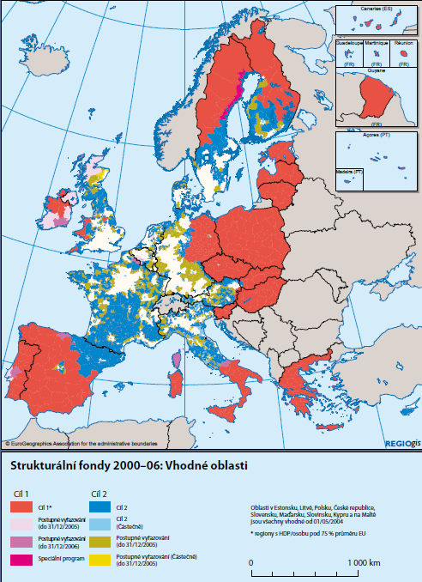
http://ec.europa.eu/regional_policy/sources/docgener/panorama/pdf/mag26/mag26_cs.pdf

Slide 35
Politika soudržnosti 2000 až 2006
Financování poskytnuté EFRR, ESF, EAGGF a FIFG v rámci Cíle 1 se týkalo 37 %, neboli 169,4 milionů obyvatel EU-25, a dosáhlo výše 149,2 miliardy eur.
41 % investic v rámci Cíle 1 bylo spotřebováno na infrastrukturu, z čehož téměř polovina byla vyčleněna na dopravu a přibližně třetina na životní prostředí. 33,8 % bylo vyčleněno na vytváření podpůrného prostředí pro podniky a 24,5 % na lidské zdroje.

Slide 36
Politika soudržnosti 2000 až 2006
Hlavní příjemci: Španělsko, Německo, Itálie, Řecko, Portugalsko, Spojené království a Francie.

Slide 37
Politika soudržnosti 2007 až 2013
2007 – vstup Bulharska a Rumunska
2013 – vstup Chorvatska
zjednodušení pravidel a struktur,
transparentnost, komunikace,
klíčovými prvky reformy jsou růst a zaměstnanost,
Klíčové investiční oblasti: výzkum a inovace (25% prostředků), environmentální infrastruktura, opatření na boj proti změně klimatu (30%)
Rozpočet: 347 mld. EUR

Slide 38
Politika soudržnosti 2007 až 2013
„Sbližování": má za cíl urychlit sbližování nejméně vyvinutých členských států a regionů definovaných HDP na osobu menším než 75 % průměru EU;
„Regionální konkurenceschopnost a zaměstnanost": týká se všech ostatních regionů s cílem posílit konkurenceschopnost a přitažlivost regionů a rovněž zaměstnanost;
„Evropská územní spolupráce": vychází z iniciativy Interreg a podporuje přeshraniční, nadnárodní a meziregionální spolupráci a je rovněž dostupná pro sítě.

Slide 39
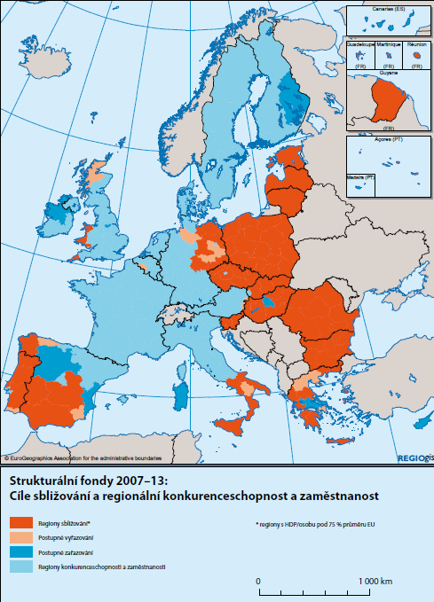
http://ec.europa.eu/regional_policy/sources/docgener/panorama/pdf/mag26/mag26_cs.pdf

Slide 40
Politika soudržnosti 2007 až 2013
Celkový objem dostupných prostředků strukturálních fondů a Fondu soudržnosti: 347 miliard eur představujících 35,7 % rozpočtu EU a 0,38 % celkového HDP EU
z čehož pro regiony pro Cíl 1: 81,5 %
počet obyvatel v regionech pro Cíl 1: 170 milionů (35 % z celkového počtu včetně postupně vyřazovaných regionů)

Slide 41
Politika soudržnosti 2007 až 2013
Hlavní příjemci: Polsko (67,3 miliardy eur), Španělsko (35,2 miliardy eur), Itálie (28,8 miliardy eur), Česká republika (26,7 miliardy eur), Německo (26,3 miliardy eur), Maďarsko (25,3 miliardy eur), Portugalsko (21,5 miliardy eur) a Řecko (20,4 miliardy eur).

Slide 42
Politika soudržnosti 2007 až 2013
Regionální politika přináší výsledky. V období 2007 až 2012 pomohla členským zemím EU:
vytvořila přibližně 594 000 pracovních míst (262 000 v malých a středních podnicích),
realizovala přímé investice v 198 000 malých a středních podniků,
podpořila 77 800 začínajících podniků,
financovala 61 000 výzkumných projektů,
poskytla téměř 5 milionům občanů EU širokopásmové připojení,
pomohla vybudovat 1 208 km silnic a 1 495 km železnic a přispěla tak k vytvoření efektivní transevropské dopravní sítě (TEN-T),
zvýšila kvalitu života občanů ve městech díky modernizaci vodovodní a kanalizační sítě, kterou využívá 3,2 milionu občanů, a udržitelným systémům dopravy.

Slide 43
http://ec.europa.eu/regional_policy/sources/docgener/panorama/pdf/mag26/mag26_cs.pdf

Slide 44
http://ec.europa.eu/regional_policy/sources/docgener/panorama/pdf/mag26/mag26_cs.pdf

Slide 45
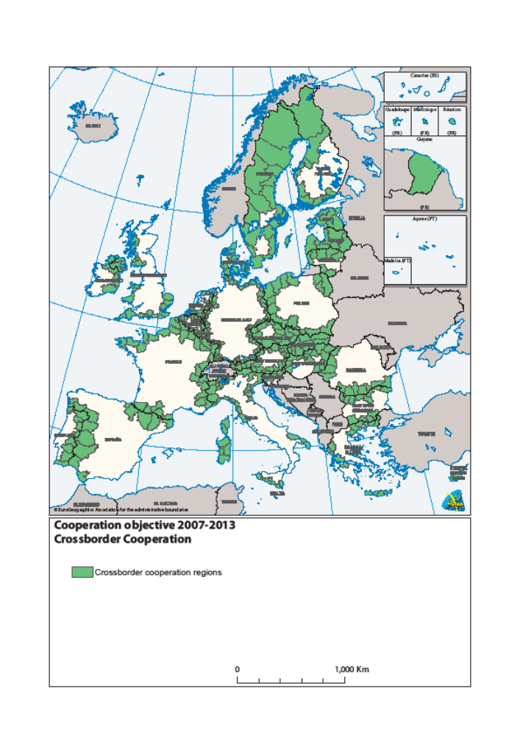

Slide 46
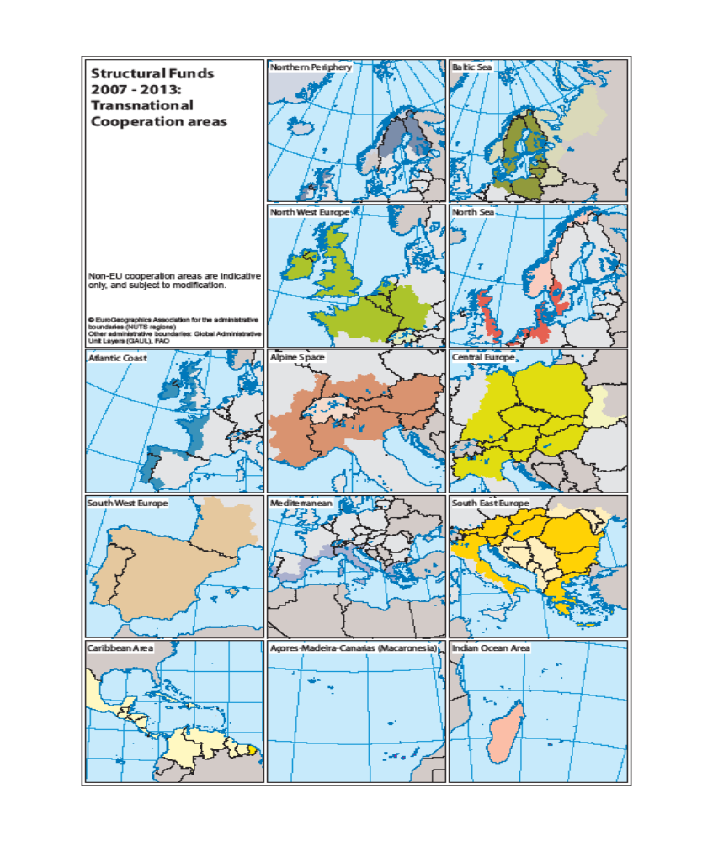

Slide 47
Politika soudržnosti EU (PHSS) – principy
Princip:
1. koncentrace (na cíle),
2. partnerství (spolupráce),
3. programování (víceleté, víceoborové programy),
4. adicionality (doplňkovost, spolufinancování),
5. monitorování a evaluace,
6. solidarity,
7. subsidiarity.

Slide 48
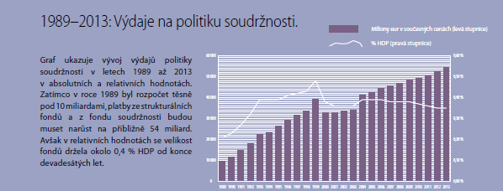
https://www.euroskop.cz/8948/sekce/regionalni-politika/

Slide 49
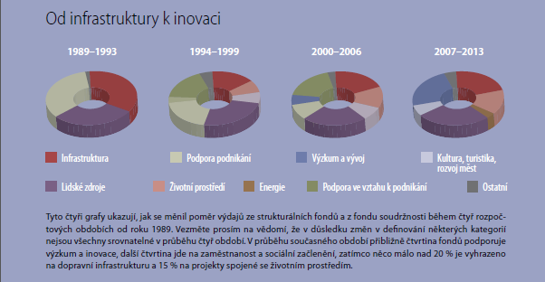
https://www.euroskop.cz/8948/sekce/regionalni-politika/

Slide 50
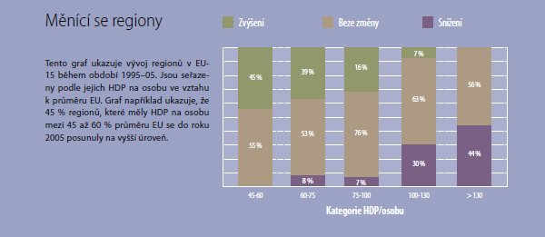
https://www.euroskop.cz/8948/sekce/regionalni-politika/

Slide 51
Zdroje
http://europa.eu/pol/reg/index_cs.htm
http://bookshop.europa.eu/cs/region-ln-politika-a-region-ln-ekonomiky-cbcKYKABsttvUAAAEjrpAY4e5L
http://bookshop.europa.eu/cs/bundles/--cbsciep2OwkgkAAAE.xjhtLxJz
http://www.consilium.europa.eu
http://ec.europa.eu/regional_policy
http://european-union.europa.eu
https://www.euroskop.cz/8948/sekce/regionalni-politika

